Slide 1


Программная реализация сбора экспертных оценок с применением метода попарного сравнения
Руководитель: Куравский Л.С. (профессор)
Студент: Верхогляд Н.И. (Студент)
Группа: 17ИТ-ПИ(б/о)ПИП-1
Москва 2021

Slide 2

Цели и задачи
Цель: Создание программного продукта для автоматизации сбора экспертных оценок с применением метода парных сравнений.
Изучение предметной области
Подбор стека технологий для разработки
Проектирование программы
Разработка программного продукта

Slide 3


Экспертное оценивание
Это процесс получения оценки чего-либо, на основе мнения экспертов, с целью последующего принятия решения или выбора.
Эксперт – компетентное лицо, имеющее опыт в конкретной области и участвующее в исследовании в качестве источника получения информации.

Slide 4

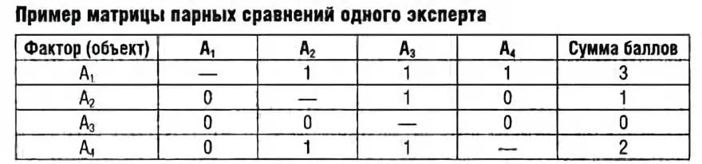
Попарное сравнение
Метод парного сравнения — один из инструментов оценки и выбора решений, используется в экспертных оценках при необходимости расставлять приоритеты.
Преимущества:
Позволяет избежать количественных критериев;
Фокусирование внимания на 3 вариантах;
Удобное представление данных.
Недостатки:
Сложность проведения при большом количестве пар;
Отсутствие программного обеспечения.

Slide 5
Инструменты разработки
Python – язык программирования
Django – веб-фреймворк
PostgreSQL – база данных

Slide 6
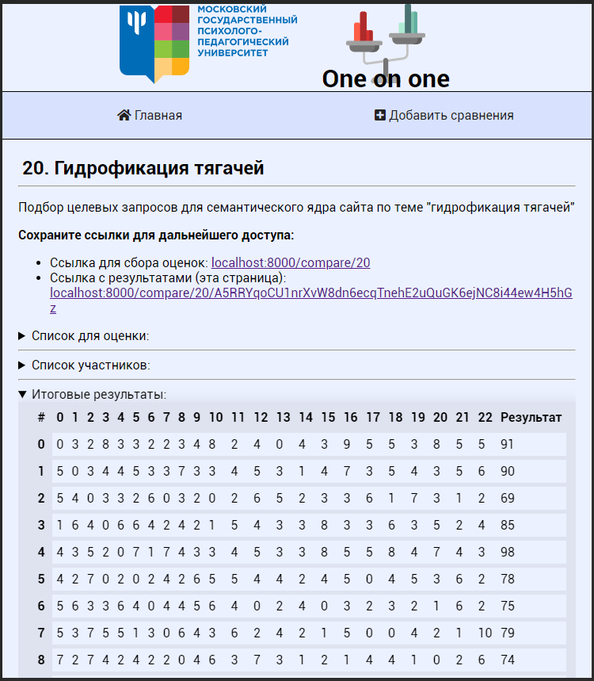
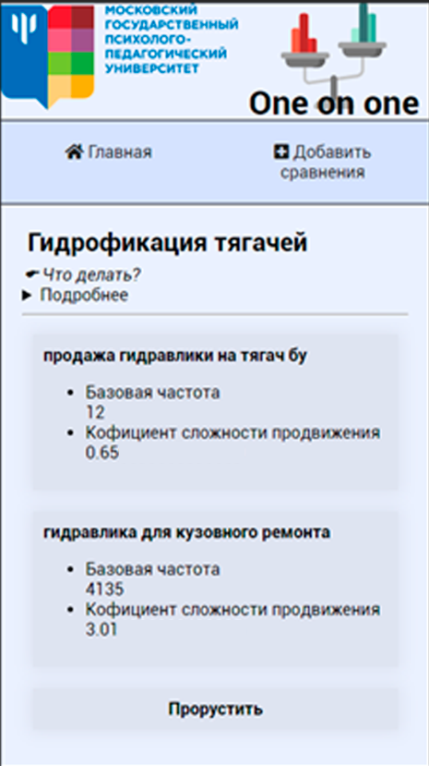
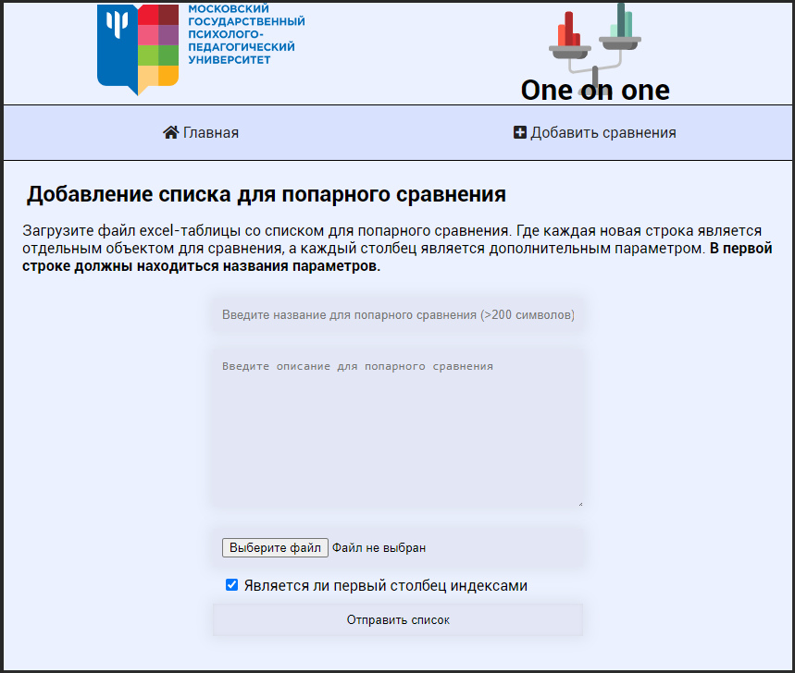

Slide 7

Схема базы данных
class Users(Model): uuid: UUID = UUIDField(primary_key=True, default=uuid4) name: str = CharField('Имя', max_length=200) email: str = EmailField(250, blank=True) first_visit: datetime = DateTimeField(auto_now=True)
class ComparisonUser(Model): user: Users = ForeignKey(Users, null=True, on_delete=SET_NULL) comparison: Comparisons = ForeignKey(Comparisons, on_delete=CASCADE) start: datetime = DateTimeField(auto_now=True) final: datetime = DateTimeField(null=True) result: list = ArrayField(ArrayField(IntegerField()), null=True)
class Comparisons(Model): title: str = CharField('Название', max_length=200) description: str = TextField('Описание', blank=True) parameters_title: list = ArrayField(TextField('Название параметров'), null=True) url: str = CharField('Адрес для просмотра результатов', max_length=50, default=create_url) upload_date: datetime = DateTimeField(auto_now=True) file: FieldFile = FileField('Файл', upload_to='upload_file') result_fin: list = ArrayField(ArrayField(IntegerField()), null=True) users = ManyToManyField(Users, through='ComparisonUser')
class Object(Model): raw_id: int = IntegerField() title: str = TextField('Название объекта') parameters: list = ArrayField(TextField('Параметр')) number_comparisons: int = IntegerField(default=0) comparison_lists: Comparisons = ForeignKey(Comparisons, on_delete=CASCADE)

Slide 8
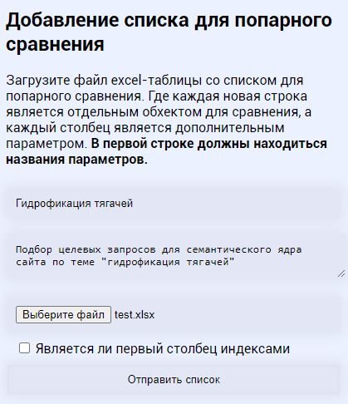
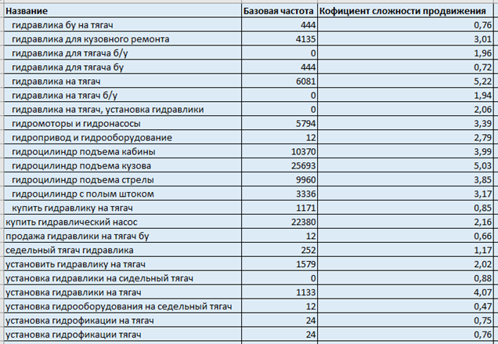
Схема приложения

Slide 9
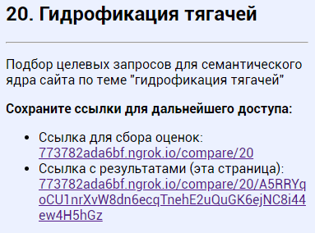

Схема приложения
def load(request): data= {} if request.method == 'POST': form = ComparisonsForm(request.POST, request.FILES) if form.is_valid(): raw_file = None file = None data['errors'] = [] try: raw_file, file = read_file(request) except (ValueError, IOError): data['errors'].append('Файл не является таблицей excel') if raw_file and not file.empty: comparison = create_comparison(request.POST, raw_file, file) return redirect('compare_admin', id=comparison.id, admin_token=comparison.url) if file.empty: data['errors'].append('Список не распознан. Возможно файл был пустым?') else: form = ComparisonListsForm() data['form'] = form return render(request, 'main/load.html', data)

Slide 10
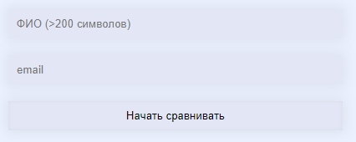
Схема приложения
def new_user(request, id): if request.method == 'POST': user = create_user(request.POST) response = redirect('compare_target', id=id) response.set_cookie('uuid', user.uuid, max_age=60*60*24*31) else: form = UserForm() data = {'form': form} response = render(request, 'main/create_user.html', data) return response

Slide 11
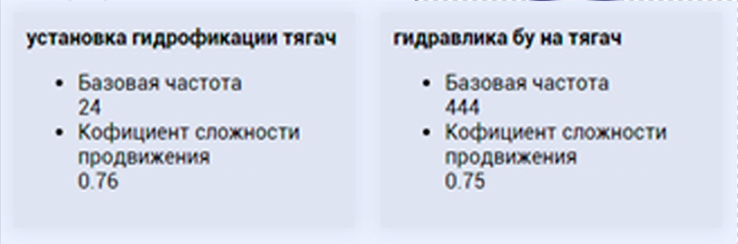
Схема приложения
def get_targets(request, id): comparison = Comparisons.objects.get(id=id) data= {'comparison’:{ 'id': comparison.id, 'title': comparison.title, 'description': comparison.description, 'parameters_title': comparison.parameters_title}} user = None try: user = UserInfo.objects.get(uuid=request.COOKIES['uuid']) except UserInfo.DoesNotExist: data = {'new_user': True} if user: comparison_user = get_comparison_user(comparison, user) if request.body != b'': set_result(request.body, comparison_user) data.update(get_targets_to_dict(comparison, comparison_user)) return JsonResponse(data)
def set_result(request, comparison_user): players = eval(request) if players.get('draw'): result = [0, 0] else: result = [1, -1] update_result(players, result)

Slide 12
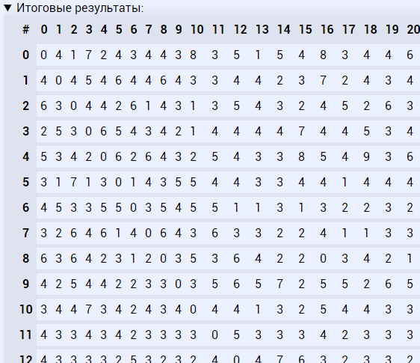
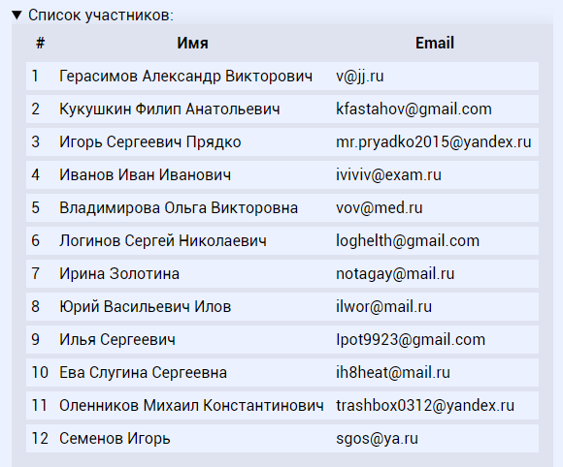
Схема приложения
def compare_admin(request, id, admin_token): data = {} comparison = None try: comparison = Comparisons.objects.get(id=id, url_admin=admin_token) except Comparisons.DoesNotExist: data['errors'] = ['Доступ запрещен. Проверьте правельность введенной ссылки.'] if comparison: data['comparison'] = comparison data['objects'] = comparison.object_set.order_by('raw_id').all() data['results'] = comparison.comparisonuser_set.all() data['users'] = comparison.users.all() host = request.META["HTTP_HOST"] data['urls'] = { 'main': f'{host}{reverse(compare_target, args=[comparison.id])}', 'admin': f'{host}{reverse(compare_admin, args=[comparison.id, comparison.url])}' } return render(request, 'main/compare_admin.html', data)

Slide 13


Заключение
В результате проделанной работы был изучен сбор экспертных оценок с помощью метода парных сравнений, возможные программные решения для сбора оценок, подобраны инструменты для реализации программного продукта и разработан сам продукт.
Пример исследования

Slide 14

Благодарю за внимание
Презентацию подготовил: Верхогляд Никита Игоревич

